Slide 1
La seguridad de la salvacion
La eleccion es en Cristo
Romanos 10:9-10

Slide 2
⁹ que si confesares con tu boca que Jesús es el Señor, y creyeres en tu corazón que Dios le levantó de los muertos, serás salvo.
¹⁰ Porque con el corazón se cree para justicia, pero con la boca se confiesa para salvación.

Slide 3
introduccion
COMO PUEDO SABER SI ESTOY ENTRE LOS ELEGIDOS?
Notes:
Contestar esta pregunta es complicado porque existen 4 clases de personas:
Los que no estan salvos y saben que no estan salvos
Los que no estan salvos y ellos no saben que no estan salvos
Los que estan salvos y ellos saben que estan salvos
Y los que no estan salvos y ellos piensan que estan salvos
Tesis: Debido a esta verdad, entonces encontramos que existe mucha gente, que tiene una seguridad de la salvacion, pero que es una seguridad ilegitima!

Slide 4

i. La salvacion tiene requisitos
Notes:
Existe que gente que pensó que lo que hizo fueron los requisitos para su salvacion:
Levantaron la mano para aceptar a Cristo como su Salvador
Pasaron al frente y oraron por ellos
Repitieron la oracion del picador
Pero recuerda que Jesus no advierte fuertemente diciendo: “muchos me diran Senor, Senor….les dire, Apartaos de mi hacedores de inquidad…nunca os conocí”
Entonces, “existe una seguridad falsa acerca de la salvacion”!

Slide 5

ii. Saber que es salvacion y lo que ella requiere
Notes:
Necesitamos preguntarnos:
Llenamos los requisitos? Lleno yo los requisitos? ….Cree en el Senor Jesucristo y seras salvo…
Como Puedo pecar de la manera que peco y estar en linea con la salvacion?!!!

Slide 6

iii. Entender quien nos salva y como nos salva
Notes:
Un pastor le preguntó a alguien:
Amas a Jesus perfectamente? No
Lo amas como deberias amarlo? No
Lo amas en alguna manera? Si Si esta respues fue “Si” entonces…
Sos un ‘regenerado’ ---tené fe verdadera---estas entre los elegidos---tu salvacion está complete!

Slide 7
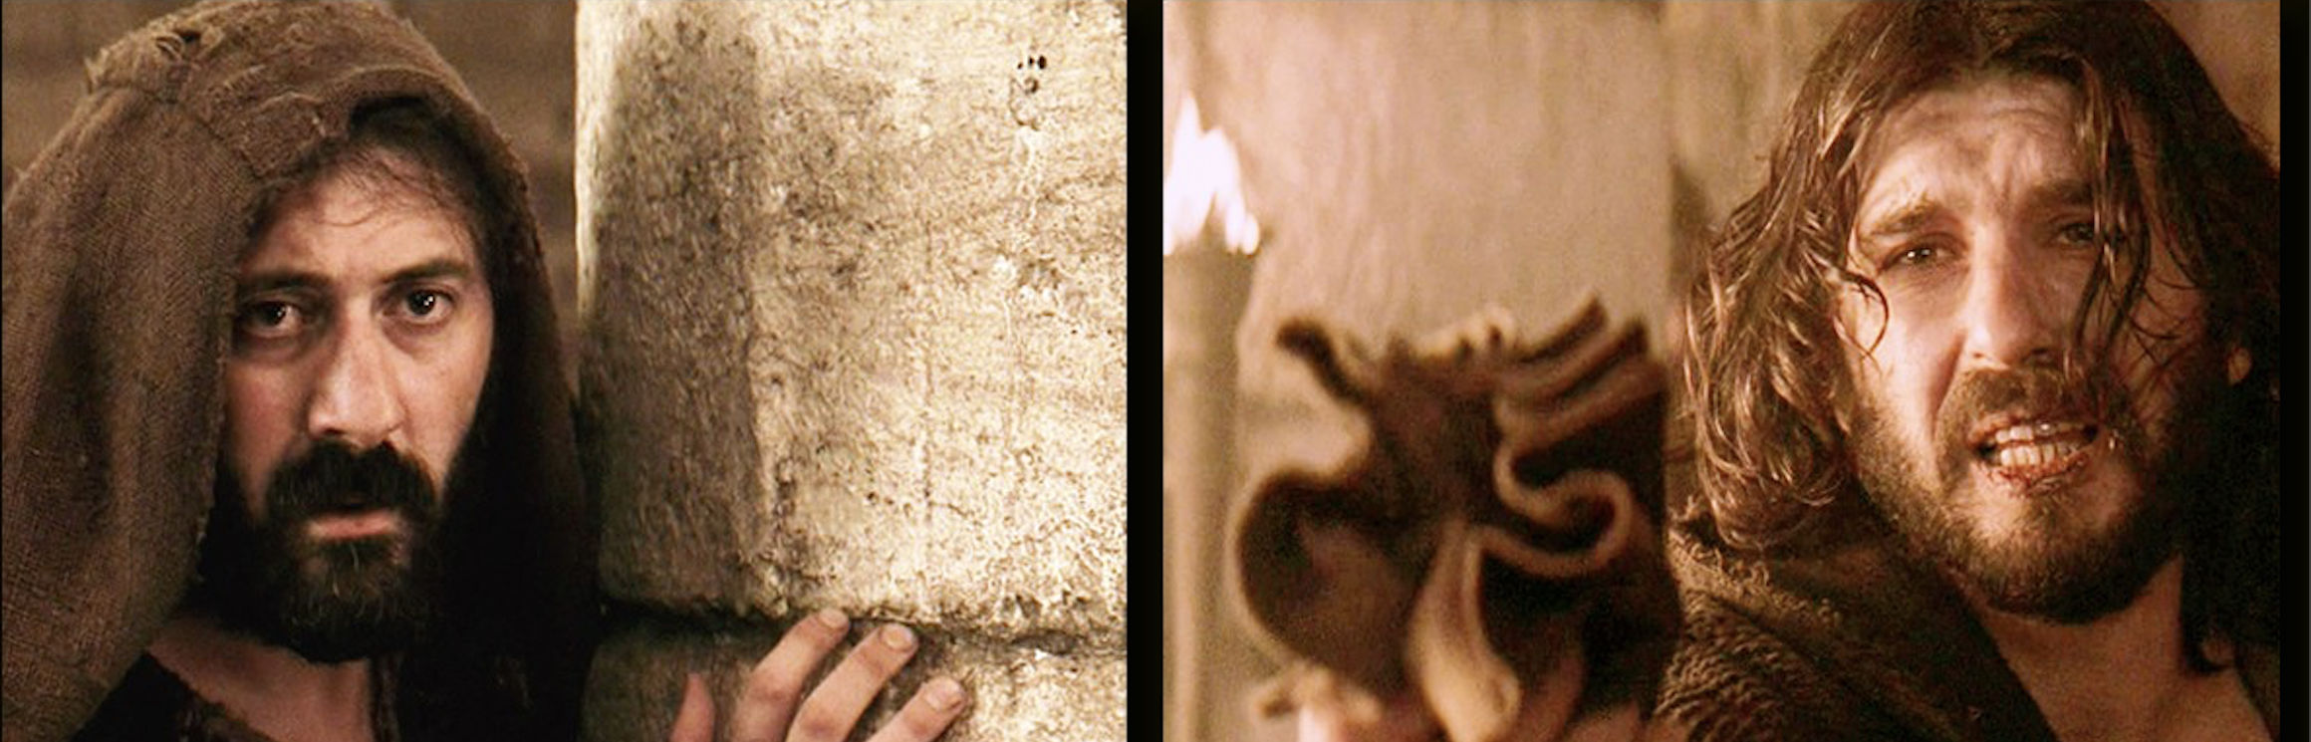
PEDRO Y JUDAS
Notes:
Cristo le dijo a Judas en el aposento alto: “Lo que va a hacer, hazlo pronto”!
A Pedro, Cristo le dijo: “Pedro me negaras 3 veces….
Pedro le dijo: “No! como crees eso!!”
”Pedro, satanas te ha pedido para zarandearte como al trigo!! pero yo he rogado por ti, que tu fe no falte; y tú, una vez vuelto, confirma a tus hermanos.

Slide 8
conclusion
Sabemos que existe mucha gente, que tiene una seguridad de la salvacion, pero que es una seguridad ilegitima!
Por esto es imperativo entender la obra de Cristo
REY
EL GRAN SUMO SACERDOTE
Notes:
Cuando El ora por nosotros no hay duda que “Nos Volveremos”
Caemos de la gracia pero no es una “caida final”!
Y Porque hemos sido preservados por nuestro SALVADOR, es aqui donde se muestra NUESTRA SEGURIDAD de la SALVACION!

